Slide 1
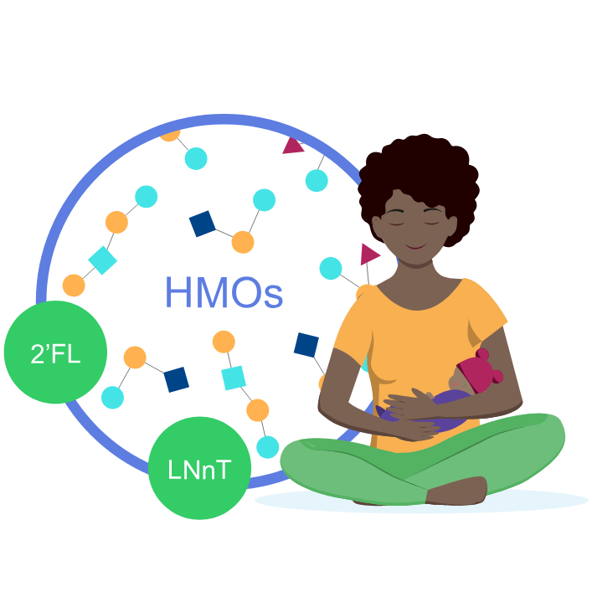
With HMO supplement (2’FL and LNnT), the mean time to reach full enteral feeding was 2 days shorter1*翻译内容 补充HMO（2’FL和LNnT）后，达到全肠内喂养的平均时间缩短了2天1*
第 1 页 OCR识别结果 (英中对照)
========================================
图片 1: image_0001.png
原文:
HMOs 2'FL LNnT
译文:
HMOs 2'岩藻糖基乳糖 LNnT
翻译内容
Full enteral feeding^翻译内容
Placebo翻译内容
(n=43)翻译内容
14,3翻译内容
翻译内容
HMO (2’FL, LNnT) supplement 翻译内容
(n=43)翻译内容
12,2翻译内容
2 days shorter翻译内容
0翻译内容
5翻译内容
10翻译内容
15翻译内容
Faster progression to FEF may help reduce the risk of growth restriction and exacerbated gut immaturity1 翻译内容 更快地达到全肠内喂养可能有助于降低生长受限和肠道成熟度加剧的风险1
^Time to reach full enteral feeding is a reliable indicator of feeding tolerance翻译内容 ^达到全肠内喂养的时间是评估喂养耐受性的可靠指标
2’FL, 2-fucosyllactose; HMO, human milk oligosaccharide; LNnT, Lacto-N-neotetraose.翻译内容 2’FL，2-岩藻糖基乳糖；HMO，人乳低聚糖；LNnT，乳-N-新四糖。
1. Hascoët JM et al., Abstract at WCPGHAN 2021. * Randomised, clinical trial 翻译内容 1. Hascoët JM等，WCPGHAN 2021摘要。* 随机临床试验

